Slide 1
Projet boutique en ligne
2020-2121 Lisa Foret

Slide 2
Plan
Introduction
Présentation
Objectifs
RGPD
Technologies utilisées
Principe de fonctionnement de Symfony
MVP
Gestion utilisateurs
Sécurité Native
Organisation du projet
Conception & Développement
MCD/MLD
Création de la base de données
Maquettes
Explications du code
Démo
Axes d’améliorations
Conclusion

Slide 3
Introduction
Présentation
Boutique en ligne
Caveau
Futur projet Site Web
Expédier du vin aux client et garder contact

Slide 4
Introduction
Objectifs
Utilisateur
S’inscrire, se connecter et se déconnecter
Liste des produits
Ajouter au panier
Payer
Facture
Profil
Administrateur
Ajouter, modifier, supprimer, désactiver un produit
Historique et gestion des commandes

Slide 5
Introduction
Objectifs
Système de tri par prix
Système de filtre par catégorie
Mailer
Système de disposition des produits
Version anglais

Slide 6
Introduction
Règlement Général sur la Protection des Données
Applicable depuis 2018
Encadre le traitement des données personnelles
Commission Nationale de l’Informatique et des Libertés veille au respect et à l’application conforme du RGPD
S’applique à tous les organismes sur le territoire de l’UE ou dont l’activité cibles des personnes se trouvant sur le territoires de l’UE
Principes :
Licéité du traitement
Finalité du traitement
Minimisation des données
Protection particulière de certaines données
Conservation limitée des données
Obligation de sécurité
Transparence
Droits des personnes

Slide 7
Introduction
RGPD dans le projet
Récupération des données essentielles
Aucune données sensibles collectées
Droit de suppression du compte
Conditions générales d’utilisation
Conservation des factures

Slide 8
Technologies utilisées
Langages:
PHP
HTML & CSS
JS
Outils supplémentaires
Visual Studio Code
Git
Jmerise
Adobe XD
Laragon
API, Librairies & Framework
Stripe API
Jquery
Bootstrap
Symfony
Twig
Doctrine
Composer

Slide 9
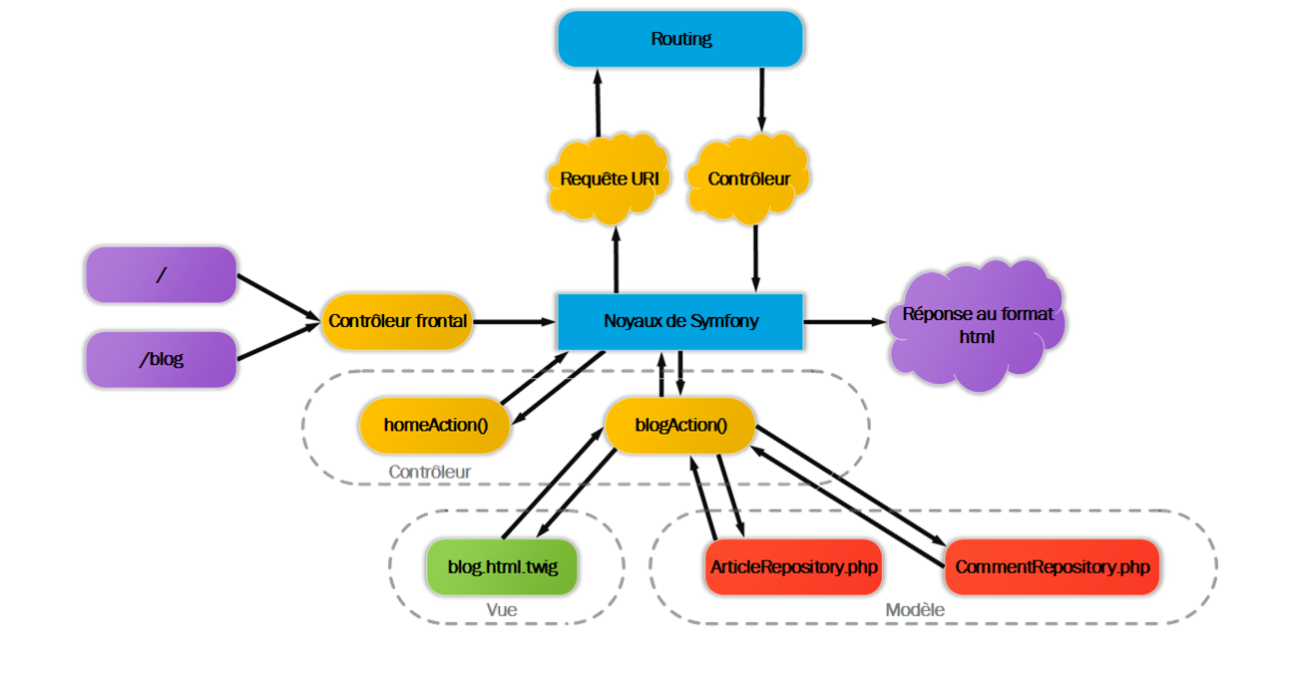
Principe de fonction de Symfony
MVC

Slide 10
Gestion des utilisateurs
Principe de fonction de Symfony
Make:user
make:registration
Make:auth
Fichier Security. yaml
ARGON2ID
Authentification
Anonyme?
Formulaire de connexion
Se déconnecter
Autorisation

Slide 11
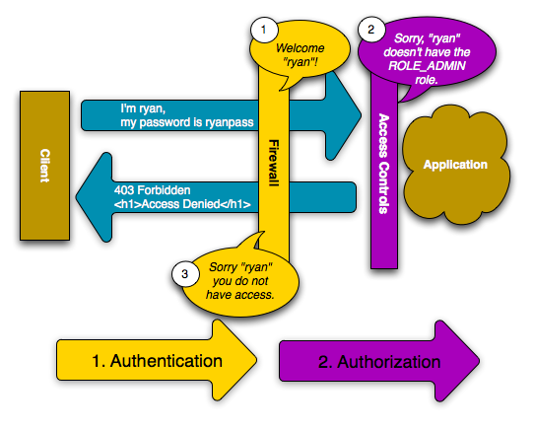
Authentification & Autorisation
Principe de fonction de Symfony

Slide 12
Faille XSS ou Cross Site Scripting
Principe de fonction de Symfony
Injection de contenu dans une page
Echappement de données avec Twig
Contraintes de validation (formulaire)

Slide 13
Injection SQL
Principe de fonction de Symfony
Injection de code SQL
Echappement de données avec Twig
Contraintes de validation
Requête préparées de doctrine

Slide 14
Faille CSRF Cross Site Request Forgery
Principe de fonction de Symfony
Consiste à faire exécuter à une victime une requête HTTP à son insu
Token CSRF : chaine de caractère hacher, aléatoire et unique
En session
Dans le formulaire
Dans le serveur

Slide 15
Organisation du projet
Définir le cahier des charges
Lister les fonctionnalités
Trier les fonctionnalités
MCD
Maquettes
Codé les parties essentielles
MVP/ Agile / MoSCoW

Slide 16
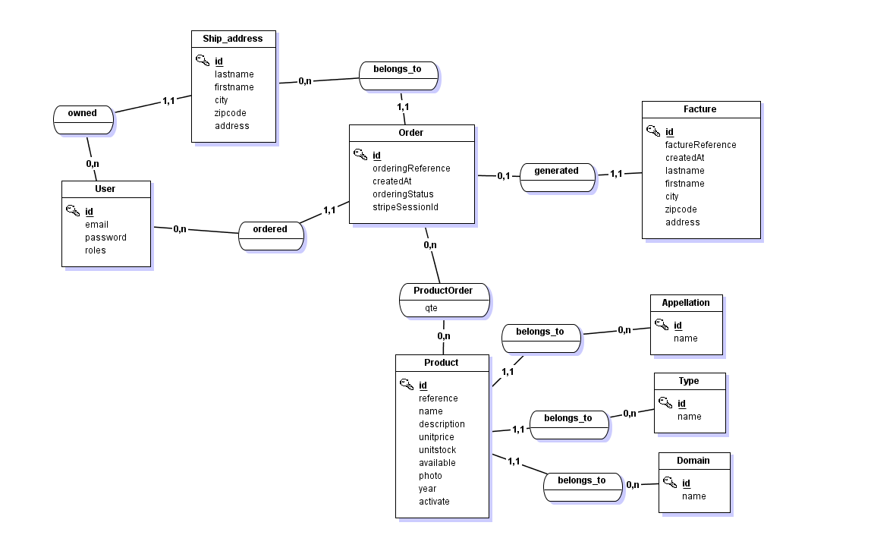
MCD
Développement & Conception

Slide 17
Création de la base de données
Développement & Conception
Doctrine : Object Relational Mapping
Création de la base de données
« php bin/console make:entity ».
« php bin/console doctrine:schema:update --force »
Requête simplifiées avec le « query builder » en DQL

Slide 18
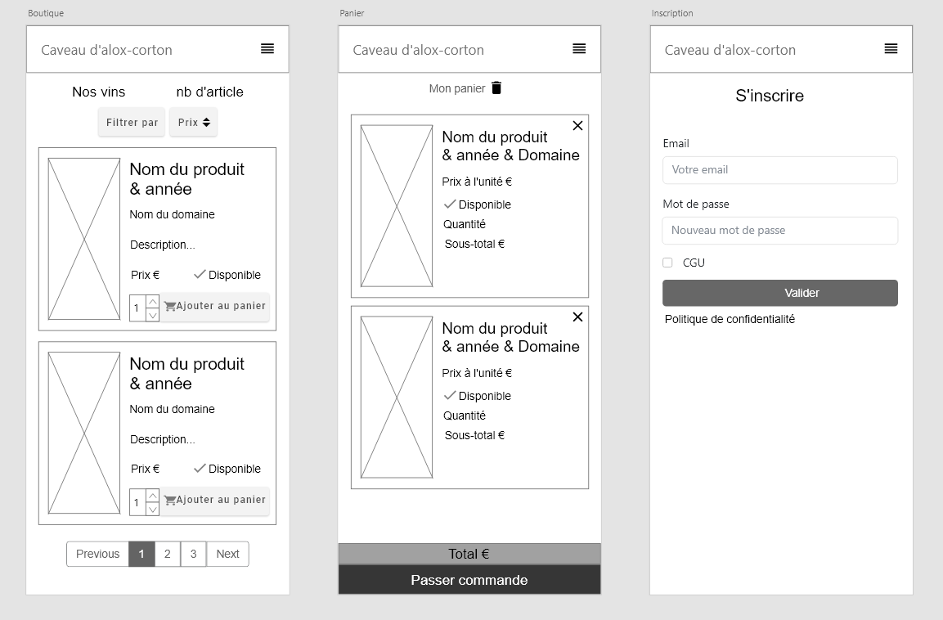
Maquettes
Développement & Conception

Slide 19
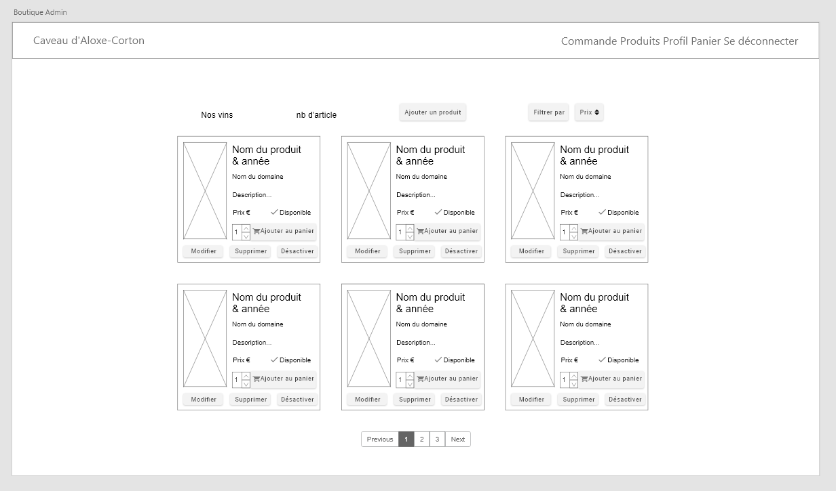
Maquettes
Développement & Conception

Slide 20
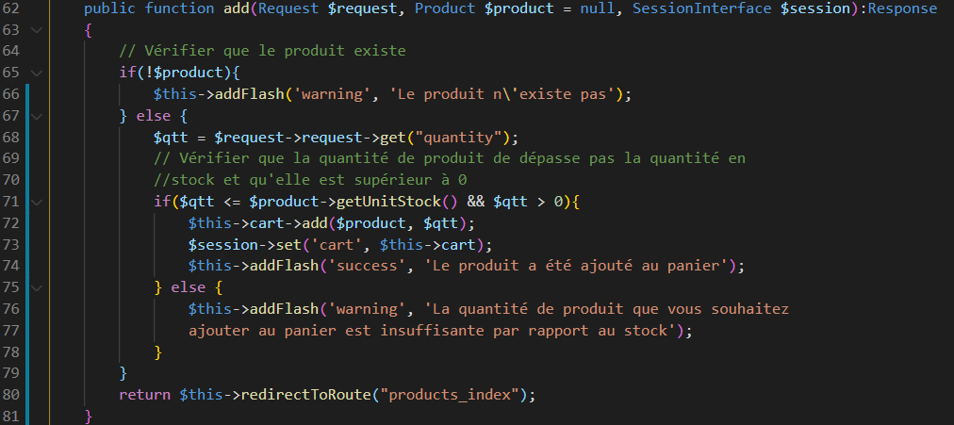
Panier

Slide 21
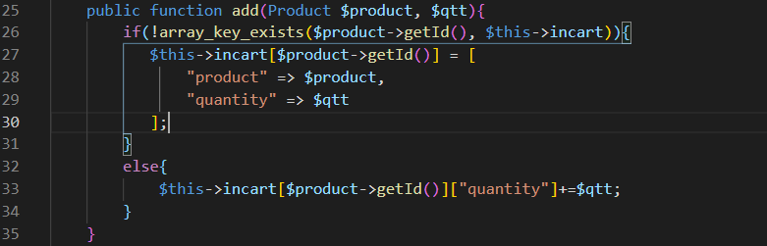
Entité Cart

Slide 22
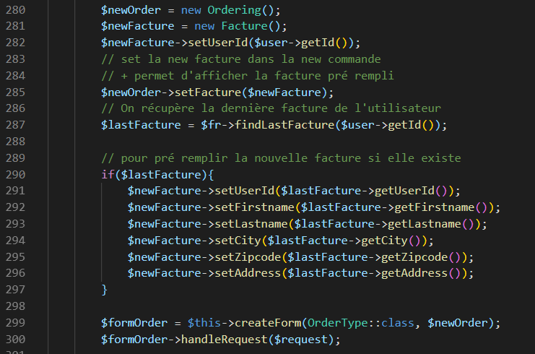
Adresse de livraison et de facturation

Slide 23
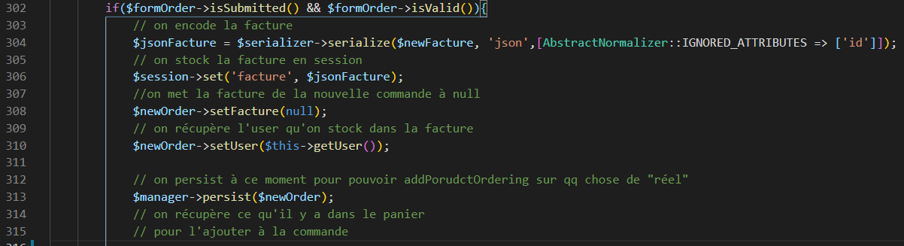
Suite

Slide 24
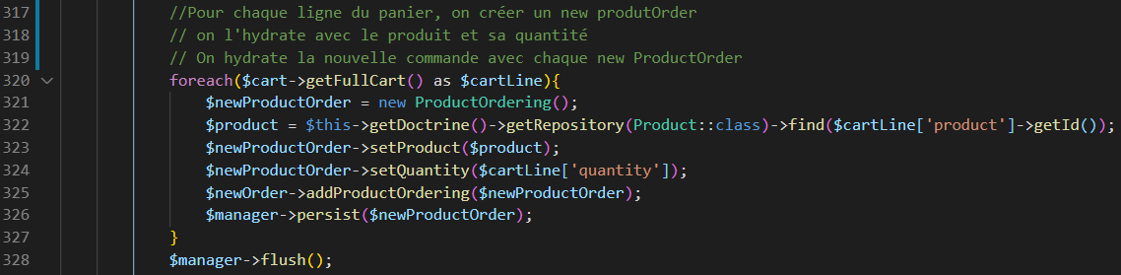
Suite

Slide 25
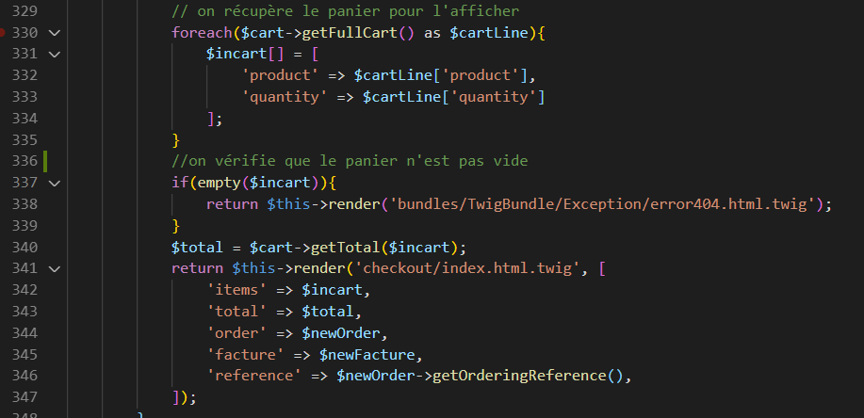
Suite

Slide 26
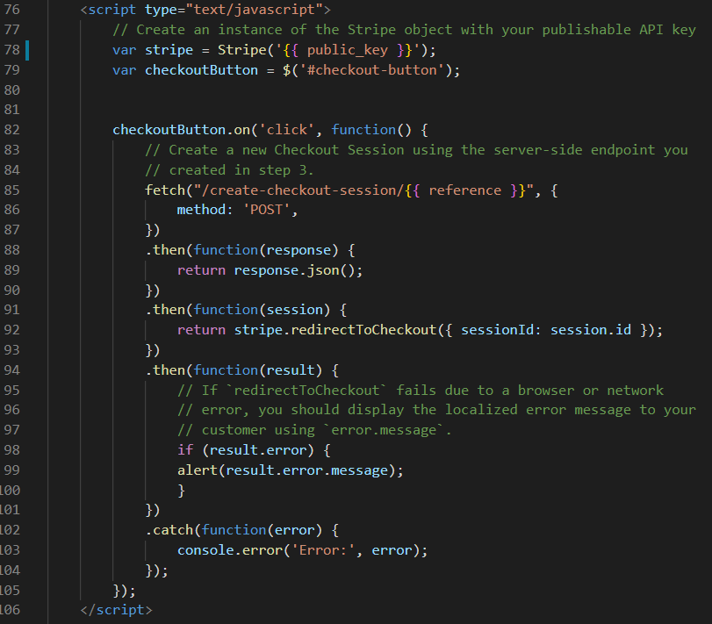
Stripe Paiement

Slide 27
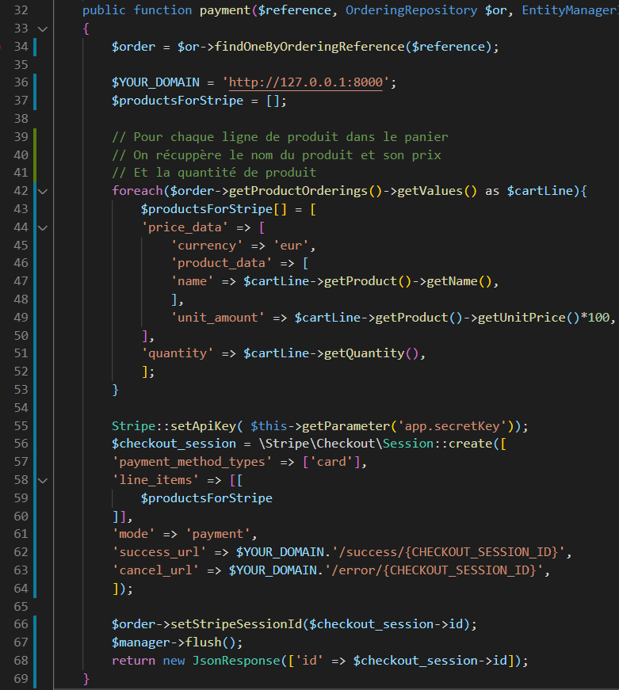
Stripe paiement Suite

Slide 28
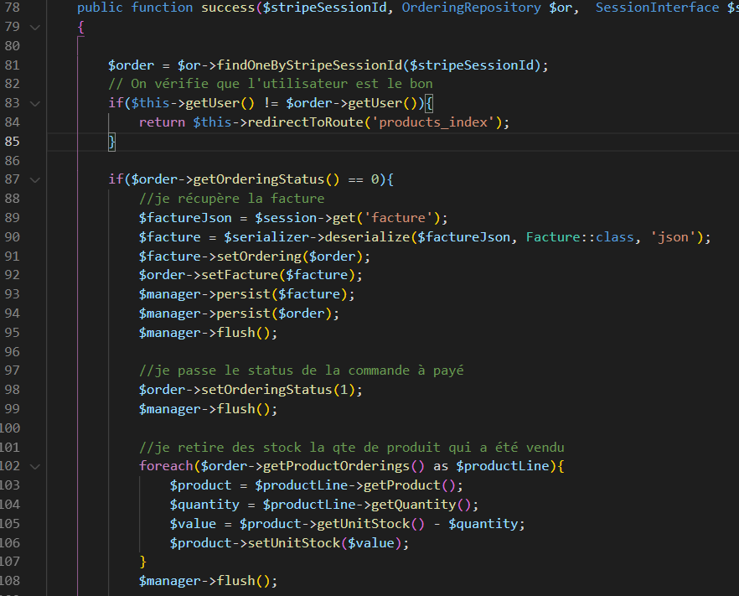
Paiement Réussi

Slide 29
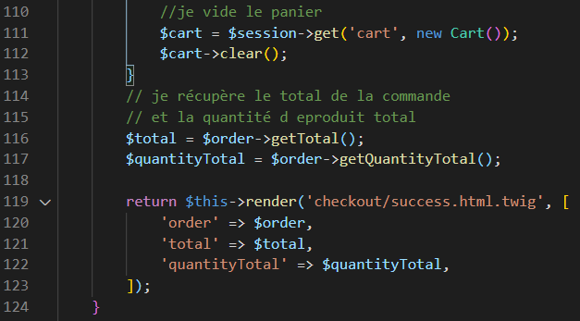
Suite

Slide 30
DEMO

Slide 31
Axe d’améliorations
Fonctionnalités supplémentaires :
Mettre en place un Mailer
Filtre & panier en AJAX
Disposition des produits en ligne ou en colonne
Modal de vérification sur certains bouton
Drag’n drop photo produit

Slide 32
Axe d’améliorations
Modification d’ interface :
Version Anglaise du site
Confirmation + de 18 ans
Modifier la quantité de produit dans le panier
Optimisation du code
Sécurité :
Ne pas afficher les boutons qui ne permettent pas d’effectuer l’action par l’utilisateur
Mieux sécuriser la gestion du stock de produit lorsqu’on commande un produit
Conserver l’adresse de livraison au même titre que l’adresse de facturation

Slide 33
Conclusions

